Slide 1
Aprendizagem de Maquina
Sistema Inteligente de Classificacao de Churn
Resultado final
Modelo escolhido:
Decision Tree (depth=7)
Melhor recall e F1-Score no cenario de churn.
Comparacao entre KNN e Arvore de Decisao para prever clientes em risco de abandono em turismo e viagens.
Projeto de Machine Learning - Churn em turismo e viagens | 1

Slide 2
1. Problema e objetivo
Contexto
Problema de negocio
A empresa quer prever quais clientes podem abandonar o servico.
A previsao permite acao preventiva antes da perda do cliente.
A classe alvo e Target: 0 para baixo risco e 1 para churn.
Objetivo tecnico
Construir um classificador binario.
Comparar KNN e Arvore de Decisao.
Escolher o modelo mais adequado com base em metricas.
Por que recall importa?
Em churn, um falso negativo representa um cliente em risco que nao foi identificado.
Por isso, a avaliacao nao pode depender apenas da acuracia.
O melhor modelo deve equilibrar acertos gerais e identificacao da classe positiva.
Projeto de Machine Learning - Churn em turismo e viagens | 2

Slide 3
2. Base de dados
Customertravel.csv
Variaveis usadas
Age: idade do cliente
FrequentFlyer: passageiro frequente
AnnualIncomeClass: classe de renda
ServicesOpted: servicos contratados
AccountSyncedToSocialMedia: rede social
BookedHotelOrNot: reserva de hotel
Target: classe alvo
Caracteristicas
954 linhas no arquivo original.
507 linhas duplicadas analisadas.
60 registros sem informacao em FrequentFlyer.
Saida da limpeza
Arquivo gerado:
data/cleaned_dataset.csv
Categorias convertidas para numeros.
Observacao critica
As duplicatas foram identificadas durante a analise exploratoria.
A decisao sobre remover ou manter duplicatas deve ser explicada na apresentacao.
Os valores No Record foram tratados como nulos e removidos.
Projeto de Machine Learning - Churn em turismo e viagens | 3

Slide 4
3. Limpeza e pre-processamento
Pipeline
1
2
3
4
5
6
Ler CSV bruto
Validar colunas
Tratar No Record
Remover nulos
Encoding
Salvar CSV limpo
Encoding aplicado
Low Income = 0, Middle Income = 1, High Income = 2.
No = 0 e Yes = 1.
Apos essa etapa, os modelos recebem apenas valores numericos.
Split e scaling
Treino/teste em 80/20 com stratify=y.
StandardScaler aplicado antes do KNN.
O scaler aprende no treino e transforma treino e teste.
Projeto de Machine Learning - Churn em turismo e viagens | 4

Slide 5
4. Modelo KNN
Distancia entre clientes
Como funciona
O KNN compara um cliente com os exemplos mais proximos.
A classe e decidida pelos vizinhos mais semelhantes.
Por depender de distancia, a escala dos atributos afeta muito o resultado.
Parametros testados
n_neighbors: 3, 5, 7.
metric: euclidean e manhattan.
GridSearchCV com cv=5.
Melhor KNN
n_neighbors = 5.
metric = manhattan.
Acuracia = 0.8603.
Ponto critico
O KNN teve boa precisao: 0.8000.
Mas teve recall menor: 0.5581.
Isso significa que deixou passar muitos clientes positivos para churn.
Projeto de Machine Learning - Churn em turismo e viagens | 5

Slide 6
5. Arvore de Decisao
Regras interpretaveis
Como funciona
Cria regras do tipo se/entao a partir dos atributos.
E mais facil de explicar em uma apresentacao.
Permite controlar complexidade com max_depth.
Profundidades testadas
max_depth = 3.
max_depth = 5.
max_depth = 7.
max_depth = None.
Modelo final
Decision Tree depth=7.
Acuracia = 0.8827.
Recall = 0.7674.
F1-Score = 0.7586.
Por que controlar profundidade?
Arvore muito rasa pode aprender pouco.
Arvore muito profunda pode decorar o treino.
depth=7 oferece bom equilibrio para este dataset.
Projeto de Machine Learning - Churn em turismo e viagens | 6

Slide 7
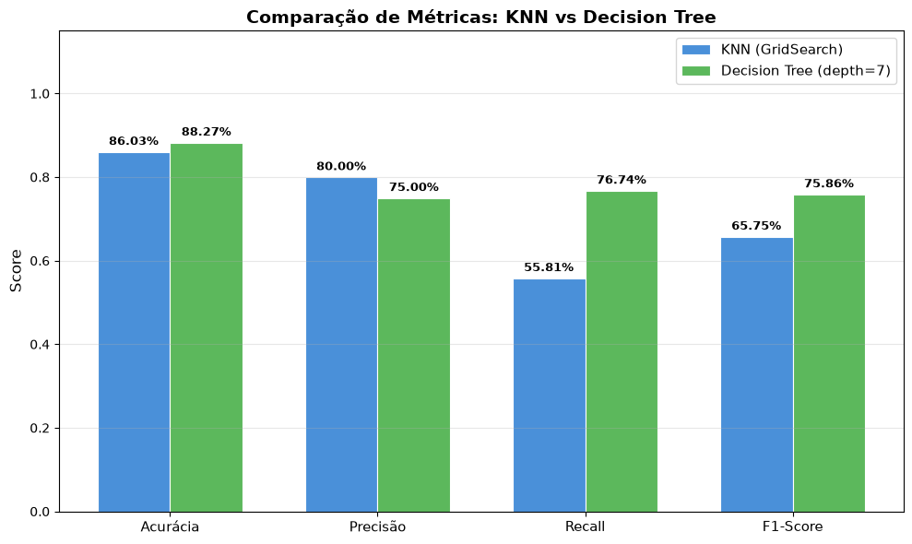
6. Resultados e metricas
KNN vs Decision Tree
Tabela comparativa de metricas
Modelo | Acc | Prec | Recall | F1
KNN | 0.860 | 0.800 | 0.558 | 0.658
Tree d=7 | 0.883 | 0.750 | 0.767 | 0.759
Leitura critica
KNN tem maior precisao.
Decision Tree tem maior acuracia, recall e F1.
Para churn, recall e F1 sao decisivos.
Projeto de Machine Learning - Churn em turismo e viagens | 7

Slide 8
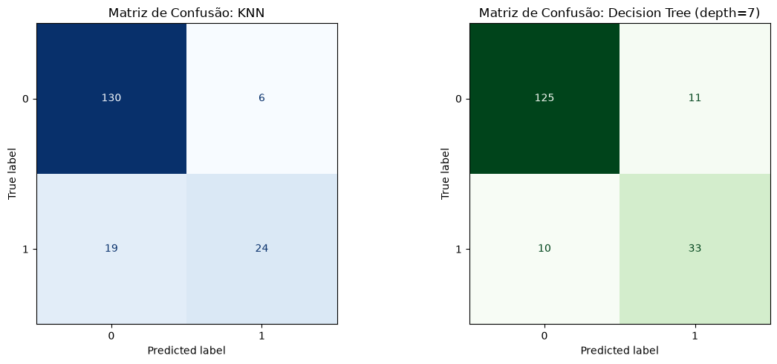
7. Matriz de confusao
Tipos de erro
O que observar
Verdadeiros positivos: churn identificado corretamente.
Falsos negativos: clientes em risco nao detectados.
Em churn, falso negativo e especialmente importante.
Interpretacao
A Decision Tree identifica melhor a classe positiva.
Isso explica o recall superior.
Por isso ela e mais adequada para retencao de clientes.
Projeto de Machine Learning - Churn em turismo e viagens | 8

Slide 9
8. Fase bonus: interface web
Deploy local
Arquitetura
scripts/train_bonus_model.py gera o modelo.
src/churn_model.py valida e prediz.
app.py expoe a API local.
web/ contem HTML, CSS e JavaScript.
Fluxo do usuario
Preenche dados do cliente.
A pagina chama /api/predict.
O resultado aparece em tempo real.
Boa pratica
Treino separado da interface.
Modelo salvo em .pkl local.
Artefato ignorado no Git por ser recriavel.
Resultado da fase bonus
A interface simula o usuario final inserindo dados.
O sistema retorna baixo ou alto risco de churn.
Tambem exibe probabilidade e metricas do modelo.
Projeto de Machine Learning - Churn em turismo e viagens | 9

Slide 10
9. Conclusao
Modelo escolhido
Decision Tree (depth=7)
Foi escolhida por ter melhor equilibrio geral.
Acuracia: 0.8827.
Recall: 0.7674.
F1-Score: 0.7586.
Mais adequada ao objetivo de identificar clientes em risco.
Mensagem final
O projeto cobre limpeza, modelagem, avaliacao e interface.
A decisao foi baseada em metricas e interpretacao do cenario.
O foco em churn torna recall e F1-Score essenciais.
Possiveis melhorias
Explicar ou remover duplicatas.
Adicionar testes automatizados.
Comparar tambem Naive Bayes.
Exibir importancia das variaveis.
Projeto de Machine Learning - Churn em turismo e viagens | 10

